Slide 1

Segreteria studenti
Università degli Studi di Napoli "Parthenope"
'Facoltà di Scienze e Tecnologie'
Corso di Laurea Informatica
Nome:
Antonio Capasso
Matricola:
0124002624

Slide 2
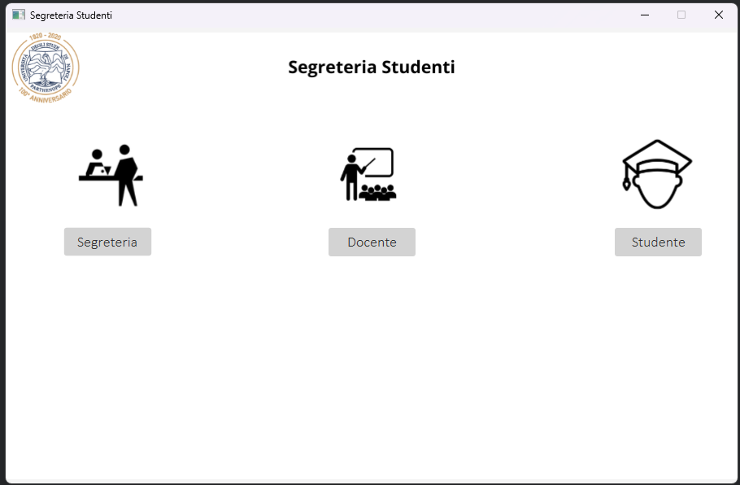
Schermata Iniziale

Slide 3
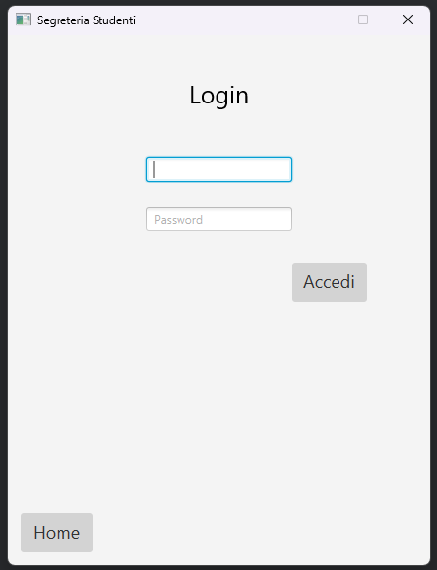
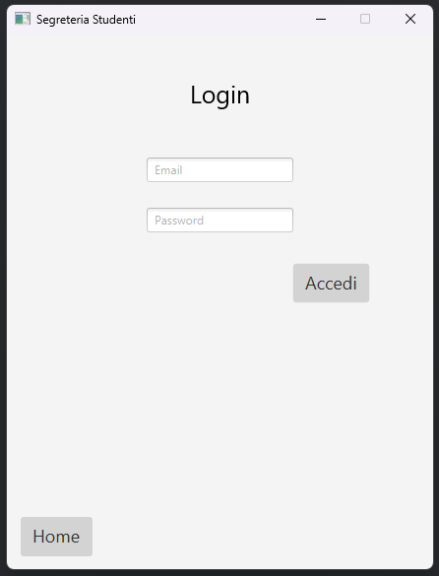
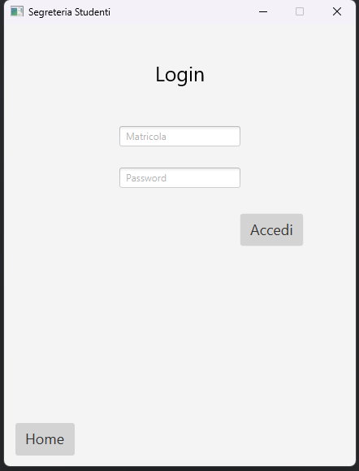
Fase di login per I vari utenti

Slide 4
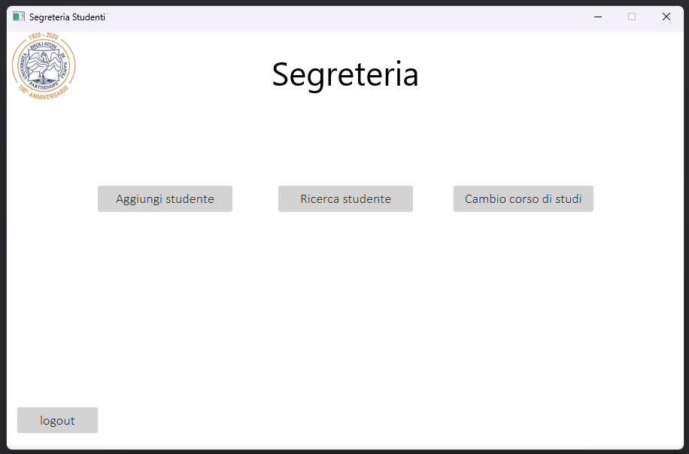
Schermata della segreteria

Slide 5
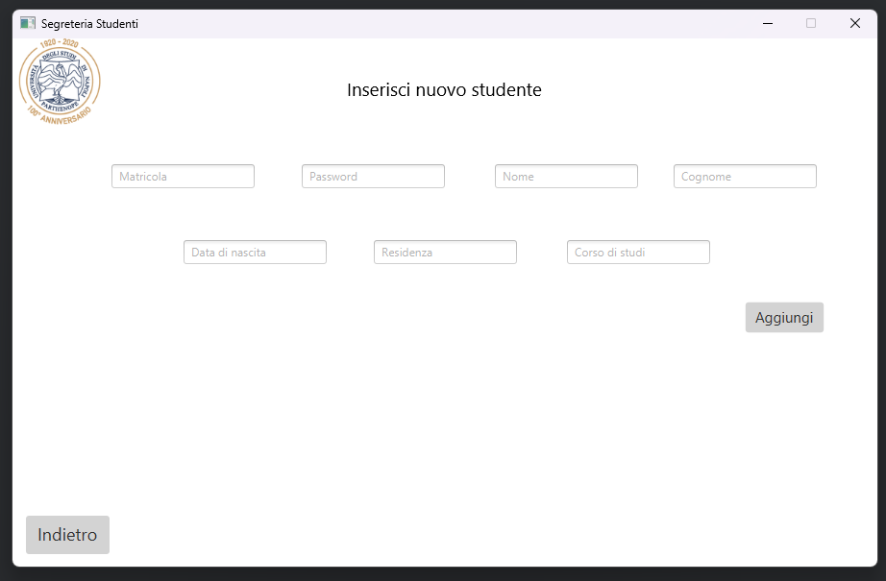
Aggiunta studente
Al momento dell’aggiunta di uno studente la segreteria inserisce i dati personali di quest’ultimo come ad esempio il nome, il cognome, la sua data di nascita e la residenza. Infine viene aggiunto la sua matricola(che è unica per ogni studente), la password e il suo corso di studi.

Slide 6
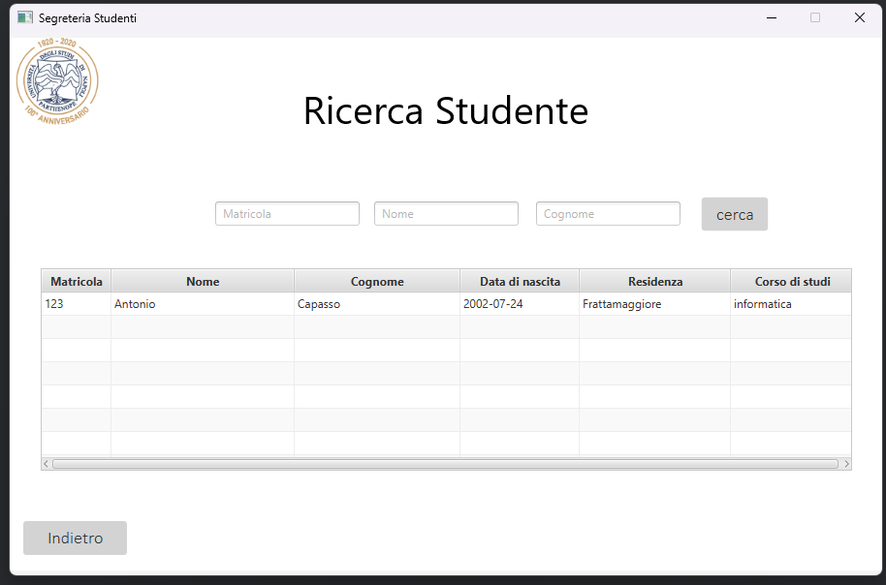
Ricerca Studenti
La segreteria può cercare all’interno del database i vari studenti registrati tramite la loro matricola o il loro nome e cognome.

Slide 7
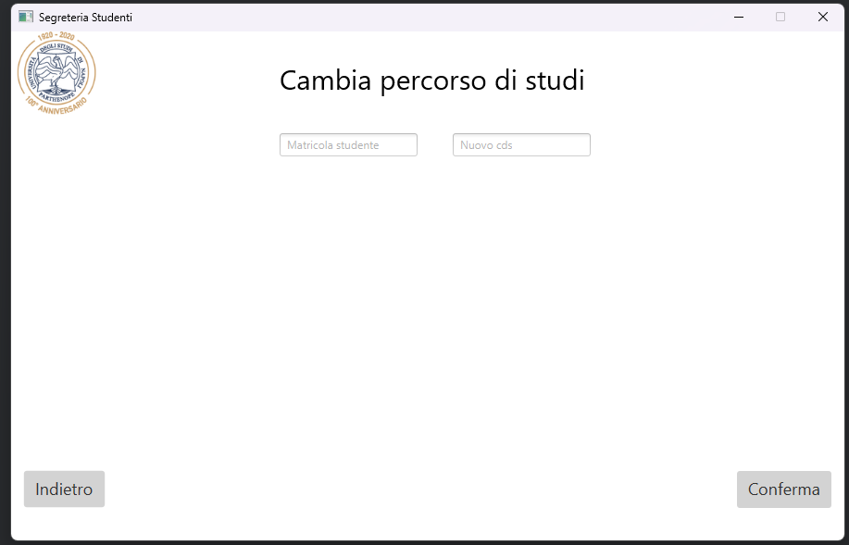
Cambio Piano di studi
La segreteria può cambiare il piano di studi di uno studente inserendo la sua matricola e il nuovo piano di studi desiderato.

Slide 8
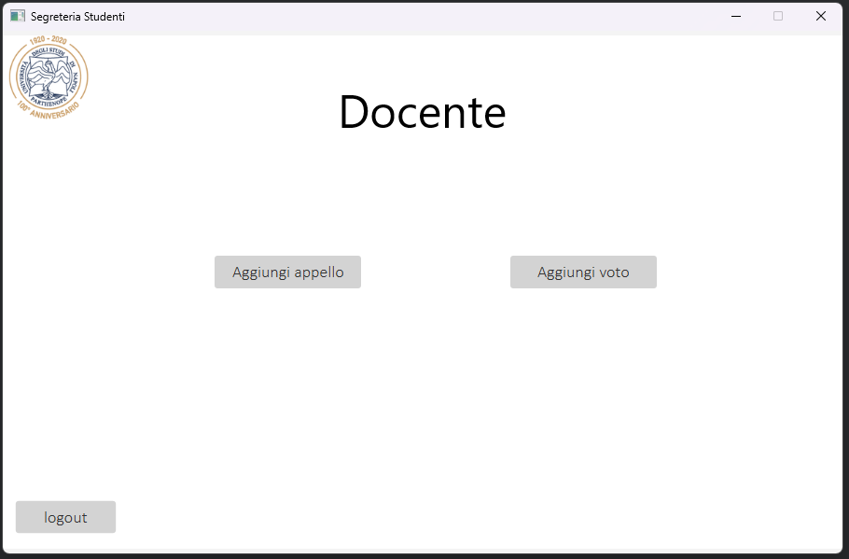
Schermata del docente

Slide 9
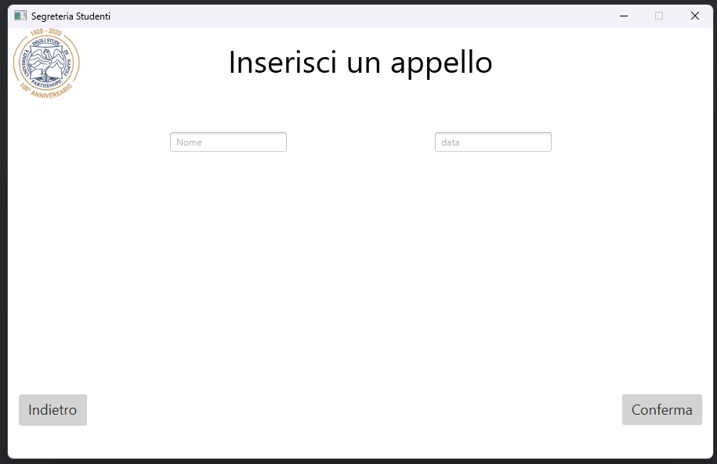
Aggiunta appello
Il docente in sessione può aggiungere un nuovo appello relativo al suo corso inserendo il nome del appello e la data.

Slide 10
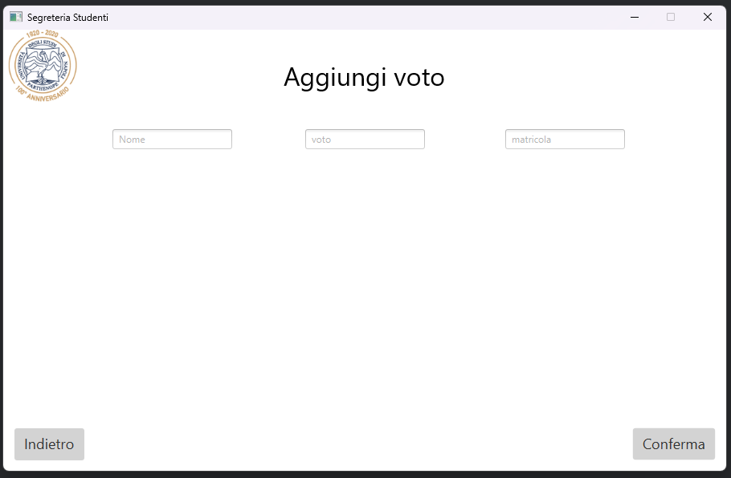
Aggiunta voto
Il docente in sessione può aggiungere un voto ad un esame ad uno studente che in precedenza si era iscritto al suo appello, inserendo il nome dell’esame, il voto e la matricola dello studente.

Slide 11
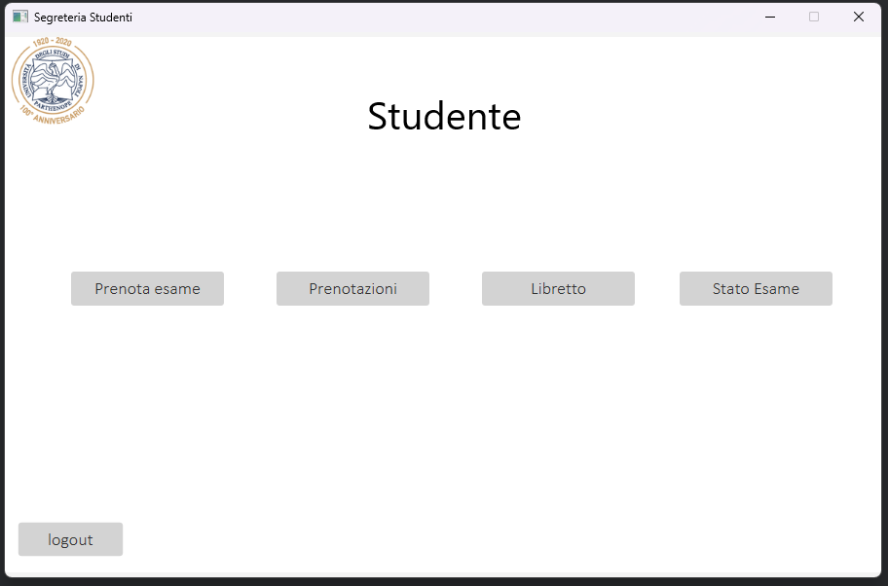
Schermata dello Studente

Slide 12
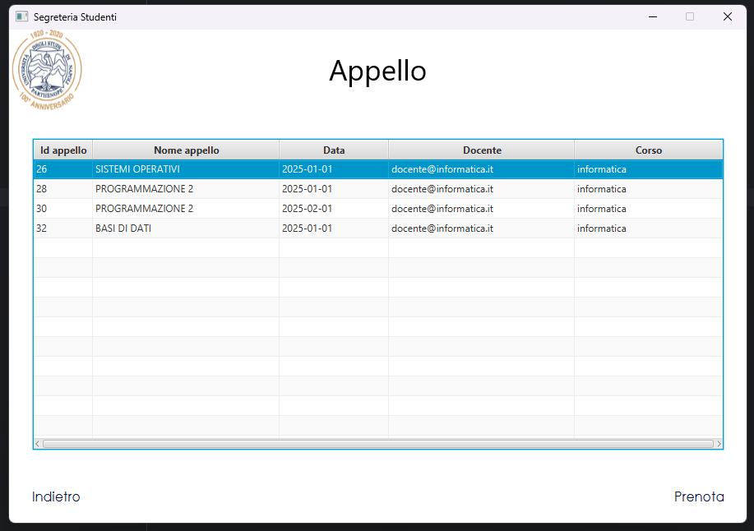
Iscrizione appello
Lo studente in sessione può visionare e prenotarsi agli appelli relativi al suo piano di studi che non ha ancora superato cliccando su un appello e successivamente sul tasto prenota

Slide 13
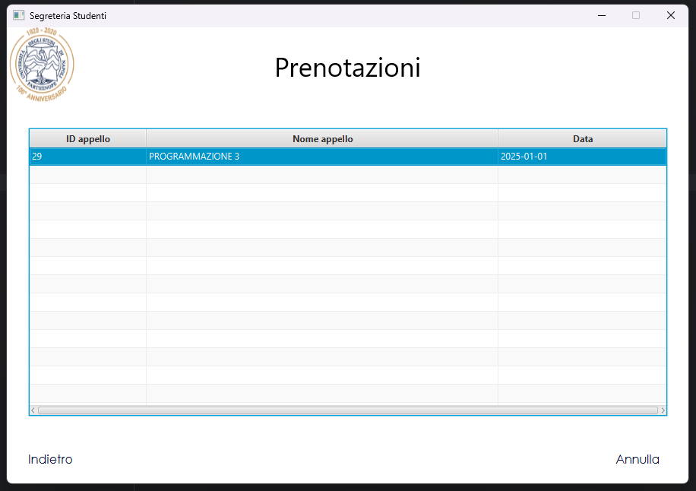
Controllo prenotazioni
Lo studente in sessione può visualizzare le sue prenotazioni e scegliere di annullare la prenotazione selezionata.

Slide 14
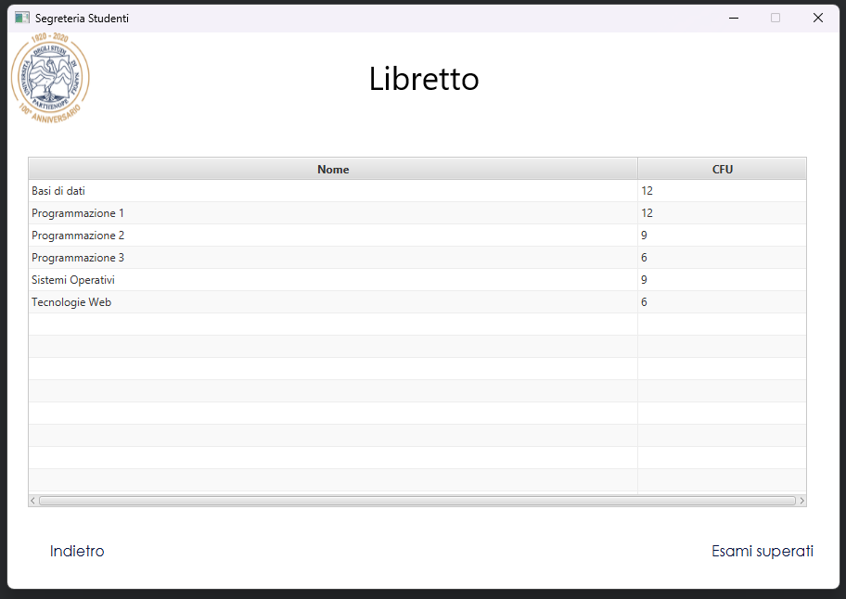
Libretto
Lo studente in sessione può visualizzare gli esami relativi al suo piano di studi

Slide 15
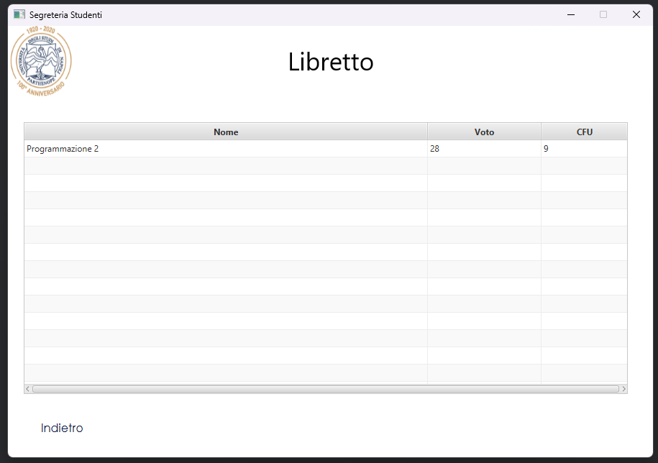
Esami superati
Lo studente in sessione può visualizzare gli esami superati cliccando il tasto “Esami superati” nella sezione “Libretto”.

Slide 16
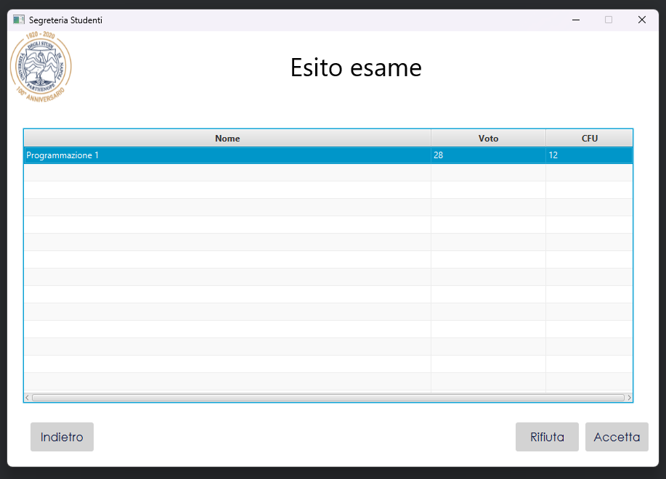
Conferma esame
Nella sezione “Esito esame” lo studente in sessione potrà visualizzare gli esami superati e scegliere se accettare o meno.

Slide 17
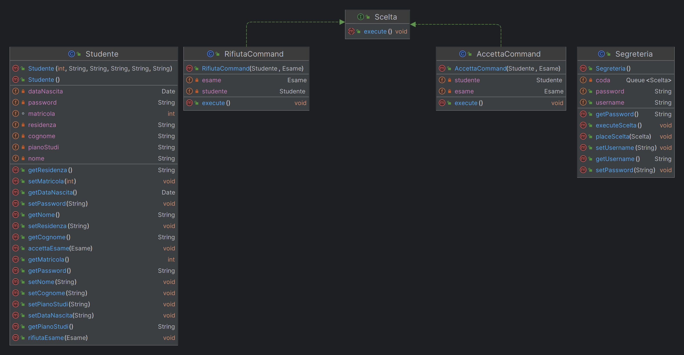
diagramma uml dei pattern utilizzati
Command pattern:

Slide 18
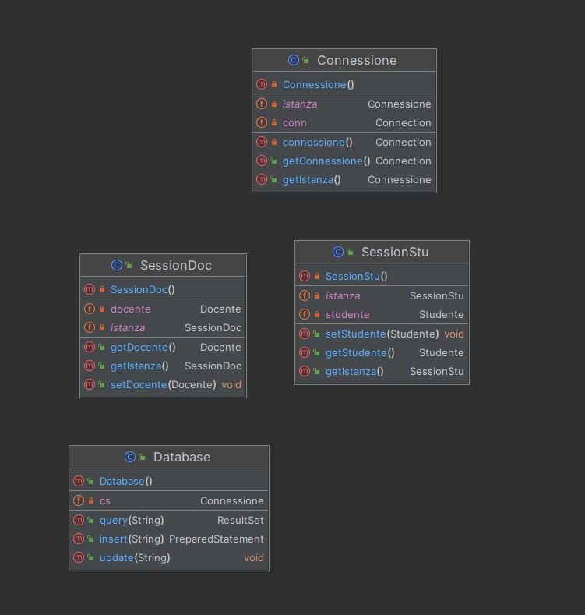
diagramma uml dei pattern utilizzati
singleton pattern:

Slide 19
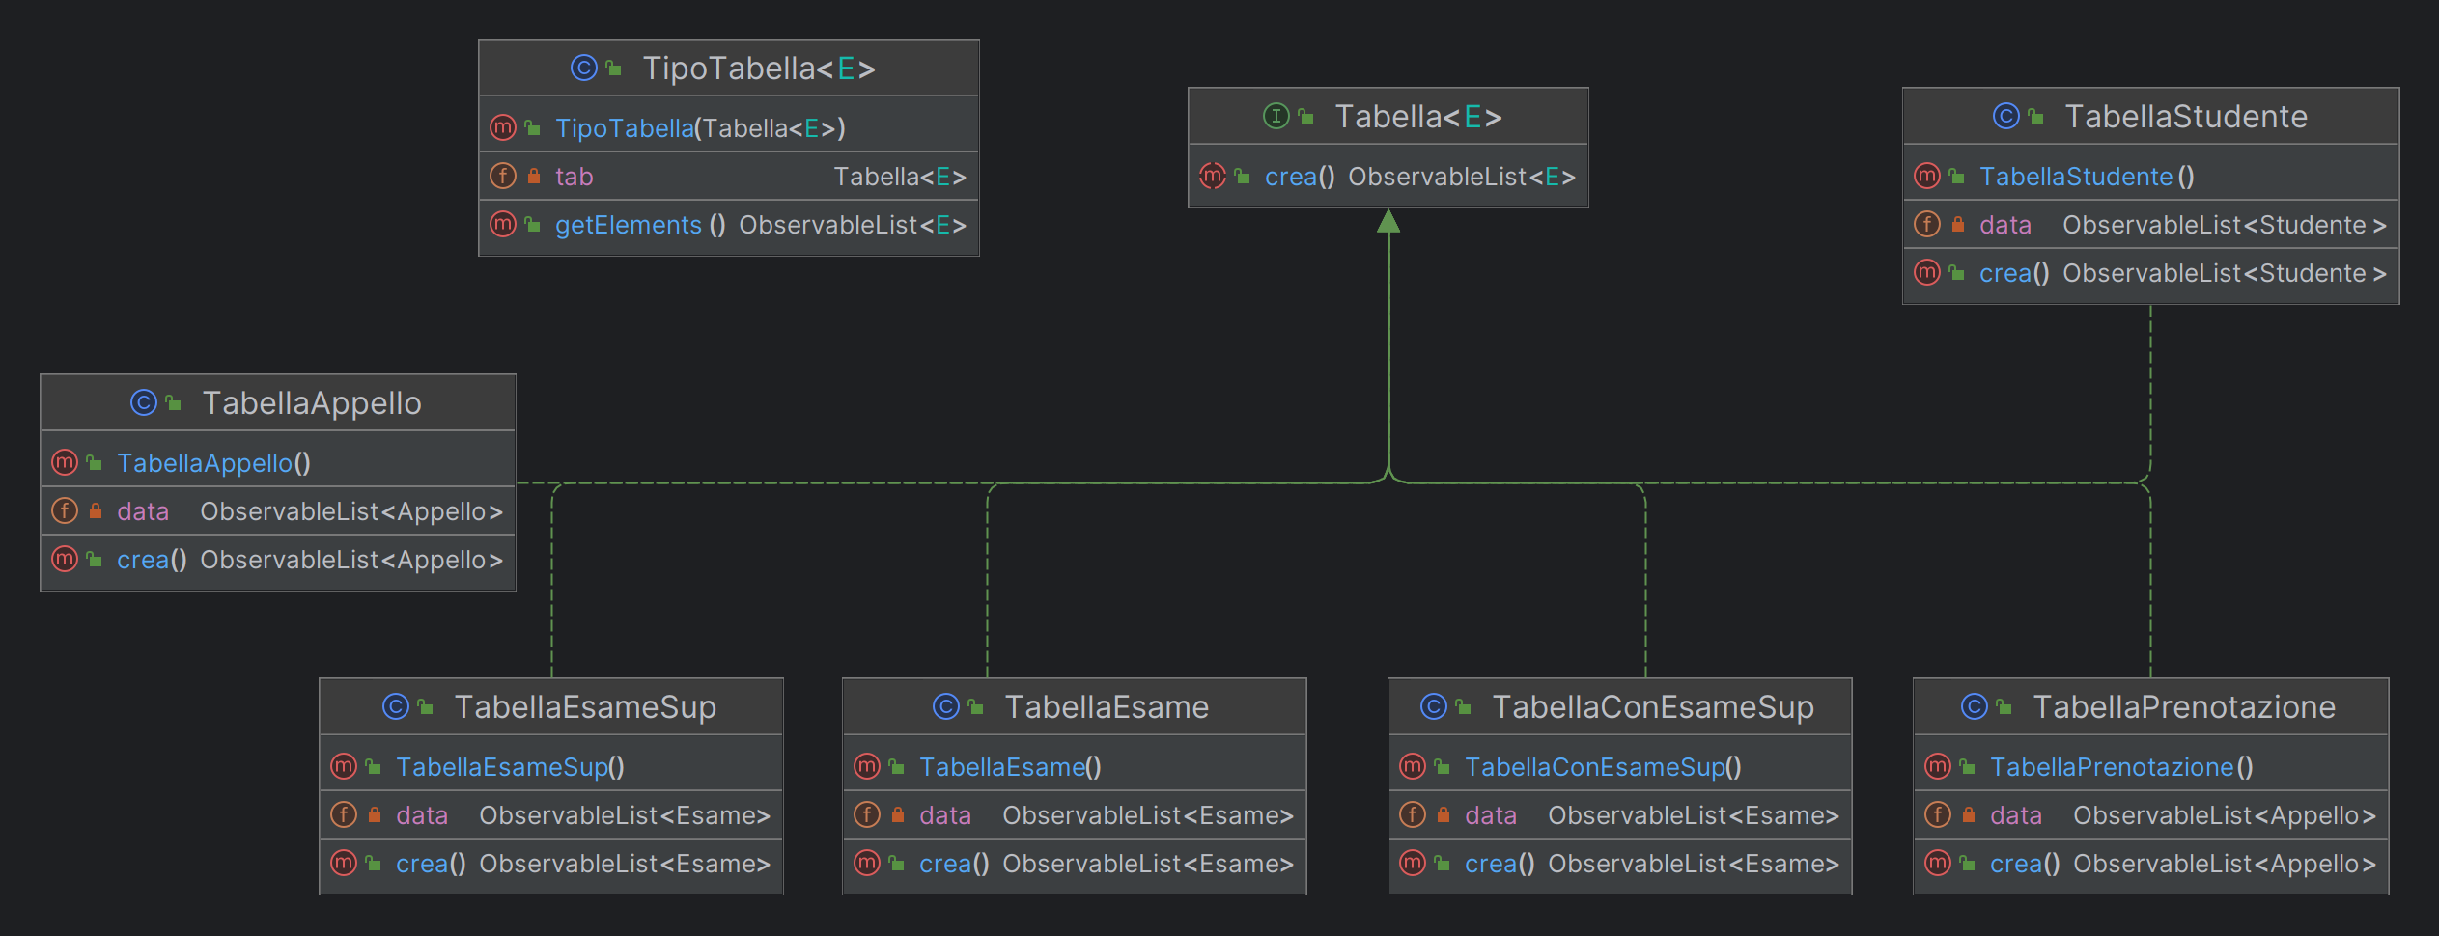
diagramma uml dei pattern utilizzati
strategy pattern:

Slide 20
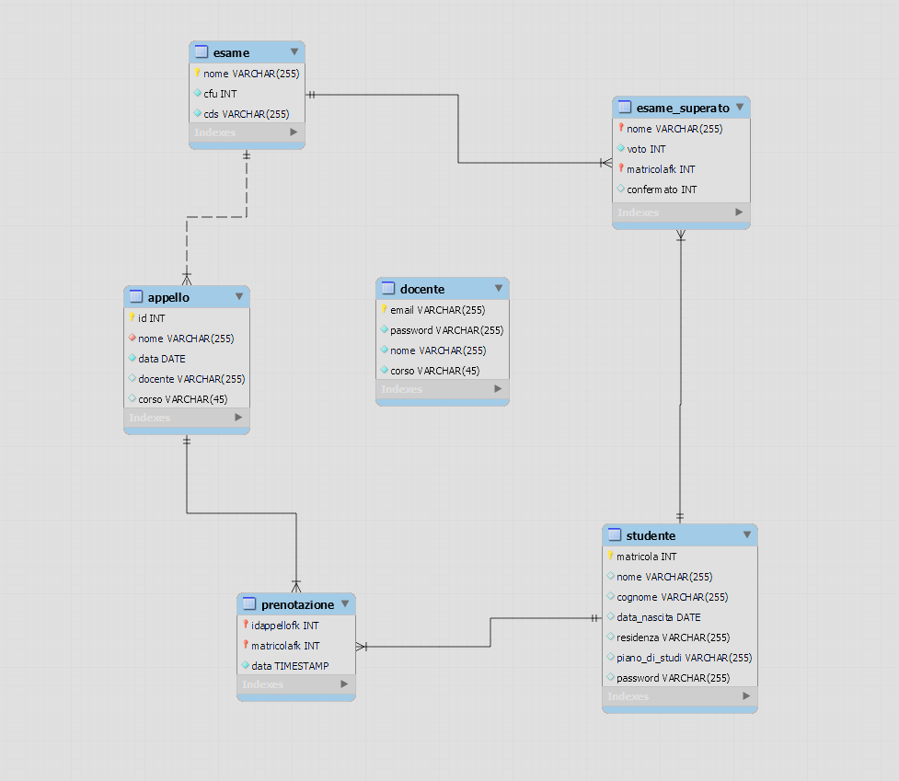
Modello relazionale database

